Slide 1

Appcelerator Titanium
Antti Tuovinen, Valtteri Seuranen

Slide 2
Kuvaus
Appcelerator Titanium on avoimen lähdekoodin ohjelmistokehys, jonka avulla voidaan kehittää mobiiliaplikaatioita Android, IOS ja Window UWP käyttöjärjestelmille sekä Mobile Web selaimille.
Kehittäjä Appcelerator Inc.
Vuonna 2013 10% puhelimista maailmanlaajuisesti käyttää titanium-pohjaisia ohjelmia.
Appcelerator:in kotisivut: www.appcelerator.com
Notes:
Valitettavasti JAMK on jostain syystä estänyt www.appcelerator.com sivuston.

Slide 3
Työkaluista
Titaniumin käyttöön on tarjolla Appcelerator Studio ja Appcelerator CLI työkalut.
Appcelerator Studiosta tarjolla 3 eri versiota: Indie, Pro ja Enterprice
Titanium käyttää Android SDK emulaattoria Android ohjelmien testaamiseen.
IOS-applikaatioiden testaamiseen Titanium käyttää XCode-ohjelmistoympäristöä
Windows applikaatioitden emuloimiseen titanium käyttää Windows studion sisältäämä Windows Phone SDK:ta
Notes:
Appcelerator studio tarjoaa enemmän työkaluja
Appcelerator CLI tarjoaa komentoriviä
Indie versio on ilmainen, mutta

Slide 4
Koodauksesta
Pääohjelmointi kielenä Javascript
Sovellusten käyttöliittymien kehittämiseen Titanium käyttää Alloy sovelluskehystä, jonka avulla käyttöliittymä voidaan määrittää xml-tiedostona.
Appcelerator tarjoaa Axway Marketplace kaupan, josta voidaan ladata ilmaisia ja maksullisia moduuleja sovellukseen.

Slide 5
Titanium koodin käsittely
Koodaaja kirjoittaa
Javascript koodi
Titanium kääntää
Titanium API
Käännetty koodi suoritetaan mobiililaitteella
Android, IOS, Windows Phone, Mobile webpages

Slide 6
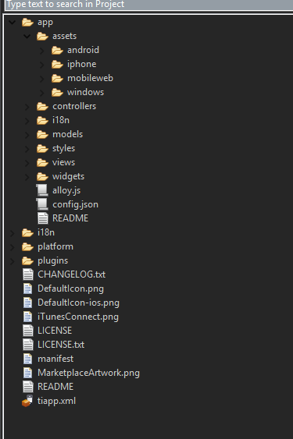
Ohjelman rakenne
Pakolliset
Assets
Kuvat, mediatiedostot, yms.
Controllers
Ohjelman sisäinen logiikka (käyttöliittymän lataus, tapahtumat, funktiot…)
Models
Mallien avulla voidaan säilyttää interaktiivista tietoa ja logiikkaa.
Styles
Ohjelman käyttöliittymän tyyli JavaScript muodossa.
Views
Ohjelman käyttöliittymä rakenne xml-muodossa.
Vapaavalintaiset
Widget
Sovellukseen rakennettuja uudelleenkäytettäviä komponentteja
I18n
Ohjelman sisällönhallinta eri kielillä
Notes:
Controllers käsittelee funktiot, jotka reagoivat käyttöliittymään. Samalla tavalla miten androidissa on MainActivitylle oma luokka koodeille.

Slide 7
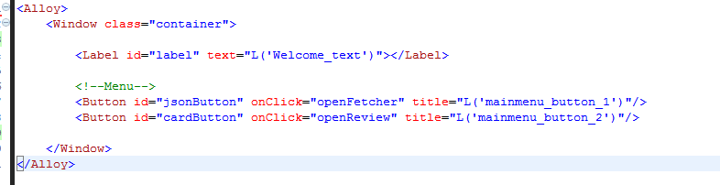
Views
Ohjelman käyttöliittymän rakenteen voi joko kirjoittaa xml-muodossa tai luomalla elementit suoraan kontrollerista
L alkuinen funktio viittaa puhelimen lokalisaatioon eli minkä kielistä tekstiä esitetään.

Slide 8
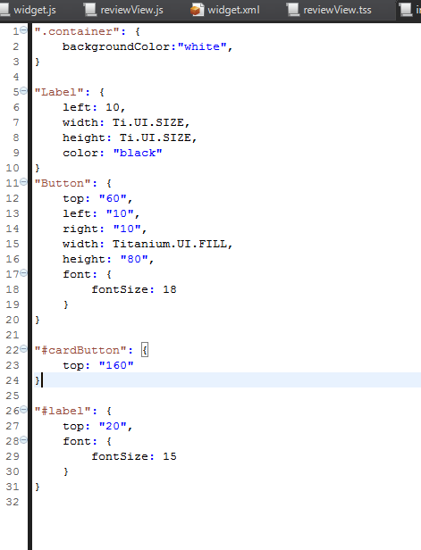
Styles
Tyylitiedosto määrittää ohjelman rakenteen (views) ulkonäön
Tyylitiedoston kirjoittaminen on erittäin samankaltaista kuin css-ohjelmointikielellä kirjoittaessa.
”.Label” viittaa kaikkiin elementteihin, joilla on luokka ”Label”
”#Label” viittaa elementtiin, jonka tunniste on ”Label”
”Label” viittaa kaikkiin sivulla oleviin ”Label”-elementteihin

Slide 9
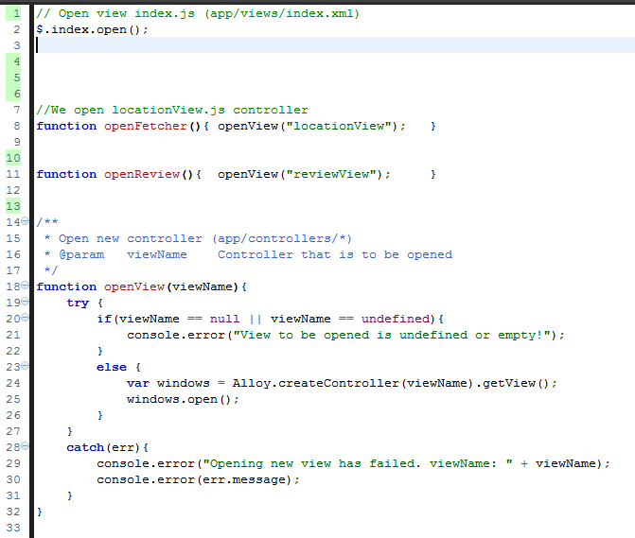
Controllers
Kontrollerissa, jos käytetään näkymää (view), niin näkymä saadan avattua kutsumalla komentoa $.näkymä.open();
Näkymälle luotuihin elementteihin päästään käsiksi ”$.”-alkuisella komennolla.

Slide 10
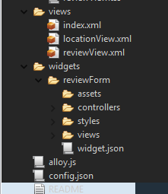

Widget
Widgetit ovat uudelleen käytettäviä komponentteja, joita voidaan käyttää useassa eri projektissa tai useaan kertaan samassa projektissa.
Jokaiselle widgetille on omat kansiot sen näkymille, kontrollereille, tyyleille ja tiedostoille

Slide 11
Tekemämme Demo
http://student.labranet.jamk.fi/~K1967/androidCourses/appDemostration.mp4
Demossa on 2 osiota:
Karttasovellus
Hakee verkosta sijaitsevasta json-tiedostosta määriteltyjä paikkoja ja näyttää tulokset listassa
Jos listassa sijaitsevaa listaelementtiä painetaan avautuu kartta keskitettynä valittuun sijaintiin.
Palautteen lähettäminen
Widgetillä luodun lomakkeen avulla voidaan lähettää puhelimessa sijaitsevaan tietokantaan uusi palaute.
Palautteet näytetään listassa.
Notes:
https://alloyui.com/examples/carousel/real-world

Slide 12
Titaniumin hyvät puolet
Ohjelman kehittäminen kerralla usealle eri käyttöjärjestelmälle
Kun Titaniumia oppii käyttämään, sillä kehittäminen on nopeaa

Slide 13
Huonoja puolia
Appcelerator Studion Indie versio sallii vain yhden henkilön kehittää ohjelmaa.
Studion Indie versio ei sisällä drag-and-drop tyylista käyttöliittymän kehitystyökalua (maksullisissa tarjolla Appceleratorin ”App Designer”)
Vianetsintä ei ole helppoa.
Notes:
Vianetsintä esim. Unohtunut puolipiste → seurauksena ohjelma valittaa, että kontrollerin luominen ei onnistunut.

Slide 14
Kysymyksiä
Appcelerator:in kotisivut: www.appcelerator.com
Titanium dokumentaatio: https://docs.appcelerator.com/
Projektin demosovellus: https://github.com/Gitvalt/Appcelerator_Titanium_Demo

